Slide 1
ГИА-2019
От ГИА-2018 к ГИА-2019
«Краткие аналитические заметки»

Slide 2
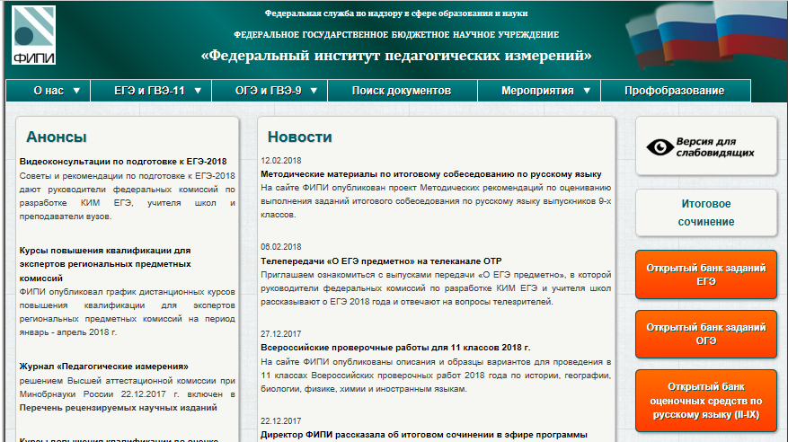
ГИА-2019
http://fipi.ru

Slide 3
ГИА-2019 9 класс
Справка об изменениях в КИМ ОГЭ 2019 года
Содержательных изменений в КИМ ОГЭ 2019 нет.
Расширены типы задач по каждой позиции.

Slide 4
ГИА-2019 9 класс
Демонстрационный вариант 2019 года
Инструкция по выполнению работы
Работа состоит из двух модулей: «Алгебра» и «Геометрия». Всего в работе 26 заданий. Модуль «Алгебра» содержит семнадцать заданий: в части 1 – четырнадцать заданий; в части 2 – три задания. Модуль «Геометрия» содержит девять заданий: в части 1 – шесть заданий; в части 2 – три задания.
На выполнение экзаменационной работы по математике отводится 3 часа 55 минут (235 минут).
Замечание: В спецификации-2019 нет следующего абзаца:
Для успешного прохождения итоговой аттестации необходимо набрать в сумме не менее 8 баллов, из них не менее 2 баллов в модуле «Геометрия». (Спецификация-2018…)

Slide 5
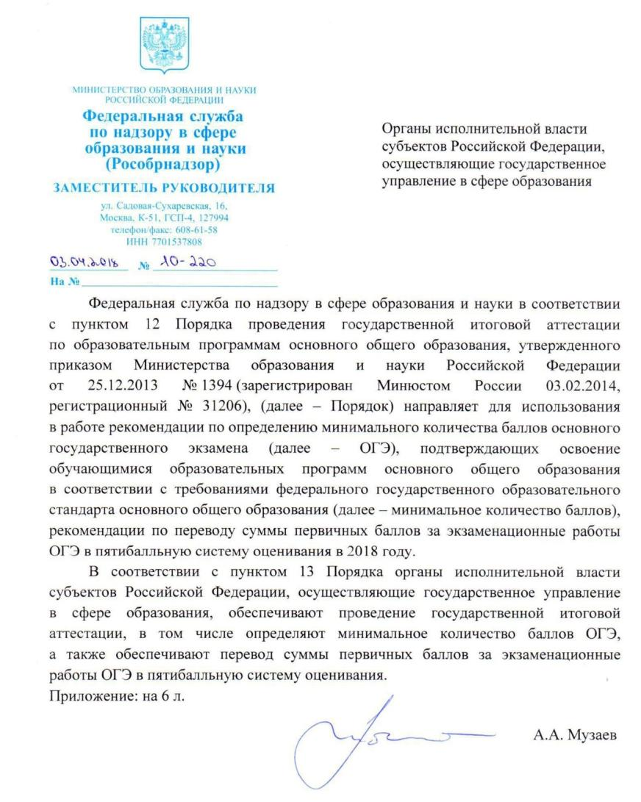

Slide 6
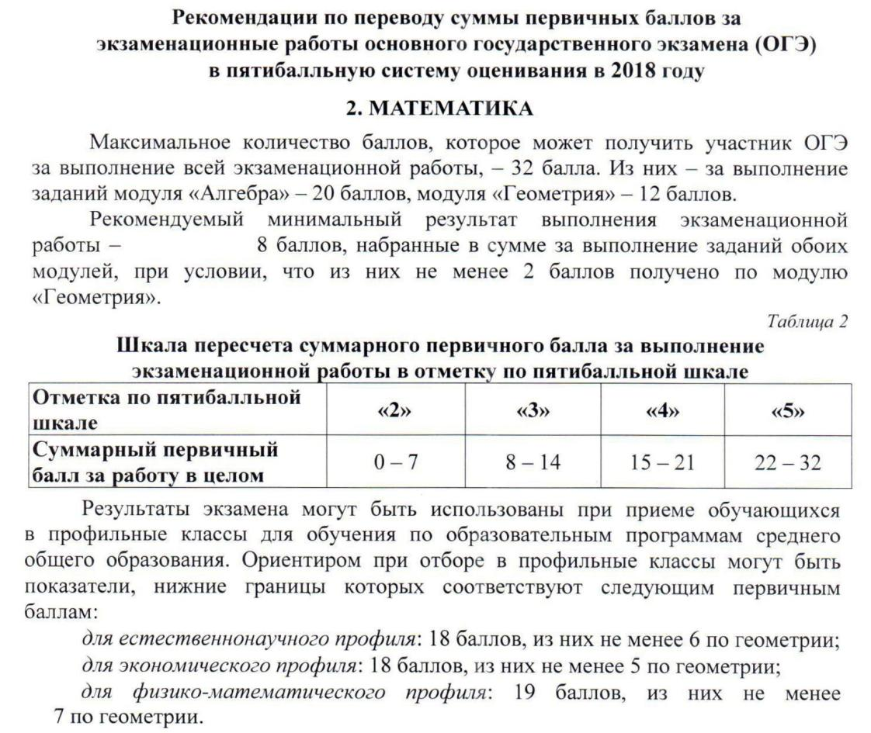
ГИА-2019 9 класс

Slide 7
ГИА-2019 9 класс
Алгебра
№ задания | Основные проверяемые требования к математической подготовке | Баллы | Процент выполнения
21 | Уметь выполнять преобразования алгебраических выражений, решать уравнения, неравенства и их системы, строить и читать графики функций | 1 балл | 3%
 |  | 2 балла | 29%
22 | Уметь выполнять преобразования алгебраических выражений, решать уравнения, неравенства и их системы, строить и читать графики функций, строить и исследовать простейшие математические модели | 1 балл | 3%
 |  | 2 балла | 13%
23 | Уметь выполнять преобразования алгебраических выражений, решать уравнения, неравенства и их системы, строить и читать графики функций, строить и исследовать простейшие математические модели | 1 балл | 5%
 |  | 2 балла | 5%

Slide 8
ГИА-2019 9 класс
Демонстрационный вариант

Slide 9
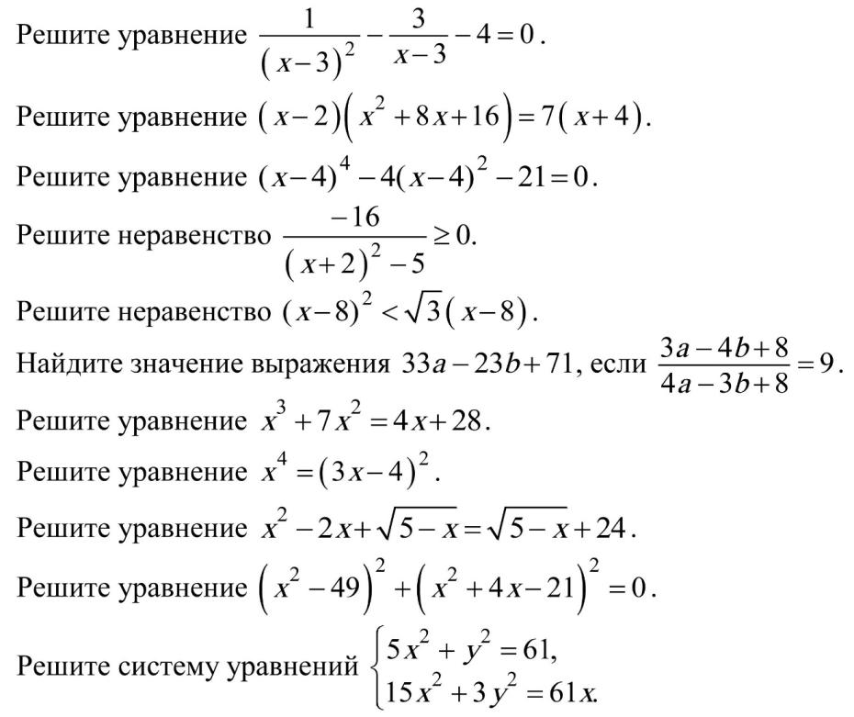
ГИА-2019 9 класс
21
Процент успешности
1 балл – 3%
2 балла – 29%

Slide 10
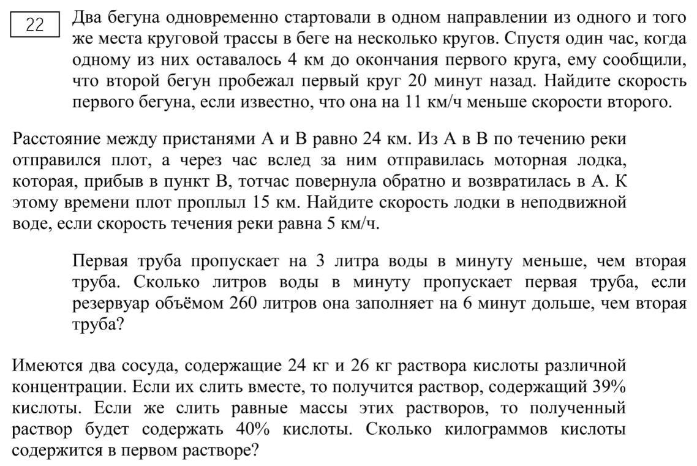
ГИА-2019 9 класс
Процент успешности
1 балл – 3%
2 балла – 13%

Slide 11
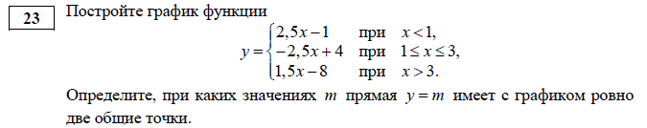
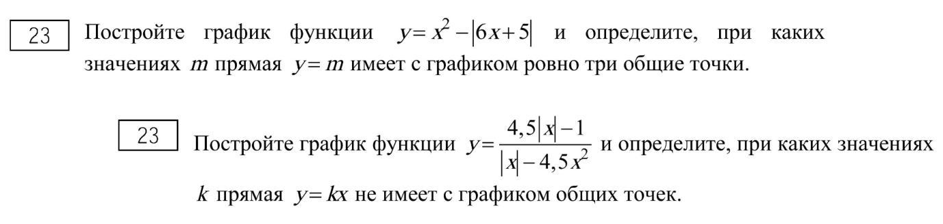
ГИА-2019 9 класс
Процент успешности
1 балл – 5%
2 балла – 5%

Slide 12
ГИА-2019 9 класс
Геометрия
№ задания | Основные проверяемые требования к математической подготовке | Баллы | Процент выполнения
24 | Уметь выполнять действия с геометрическими фигурами, координатами и векторами | 1 балл | 2%
 |  | 2 балла | 20%
25 | Проводить доказательные рассуждения при решении задач, оценивать логическую правильность рассуждений, распознавать ошибочные заключения | 1 балл | 8%
 |  | 2 балла | 17%
26 | Уметь выполнять действия с геометрическими фигурами, координатами и векторами | 1 балл | 0,2%
 |  | 2 балла | 0,8%

Slide 13
ГИА-2019 9 класс
Демонстрационный вариант

Slide 14
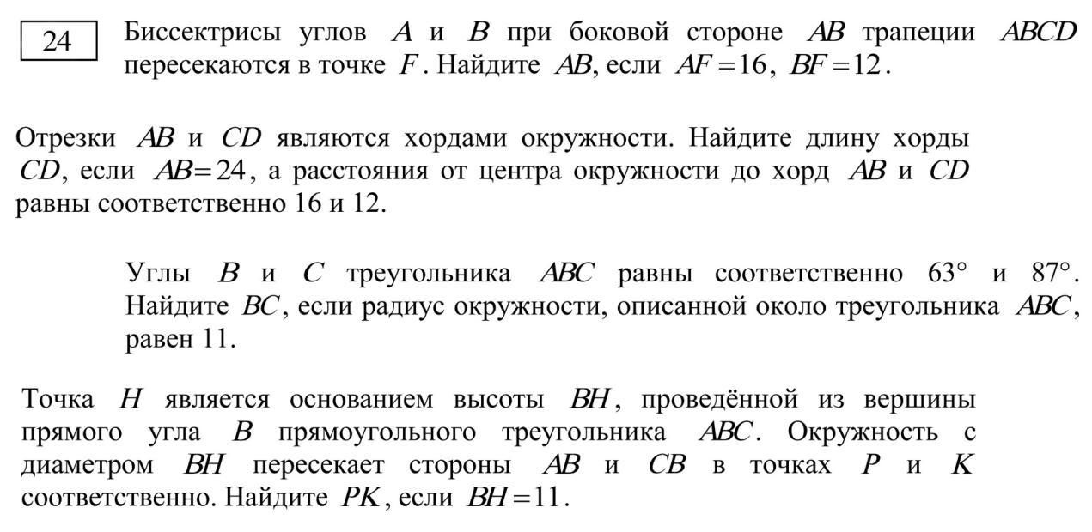
ГИА-2019 9 класс
Процент успешности
1 балл – 1,7%
2 балла – 19,8%

Slide 15
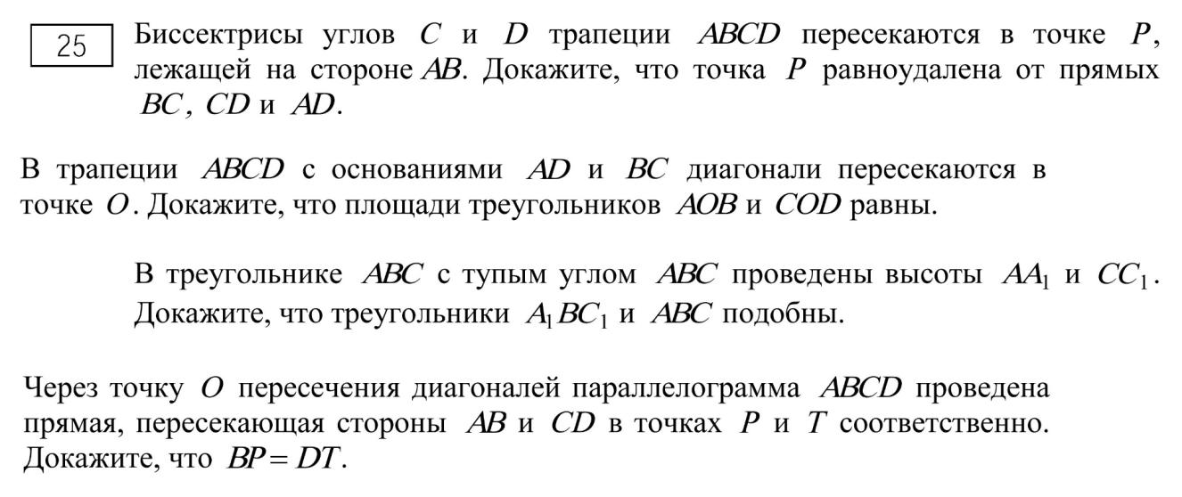
ГИА-2019 9 класс
Процент успешности
1 балл – 7,9%
2 балла – 17,4%

Slide 16
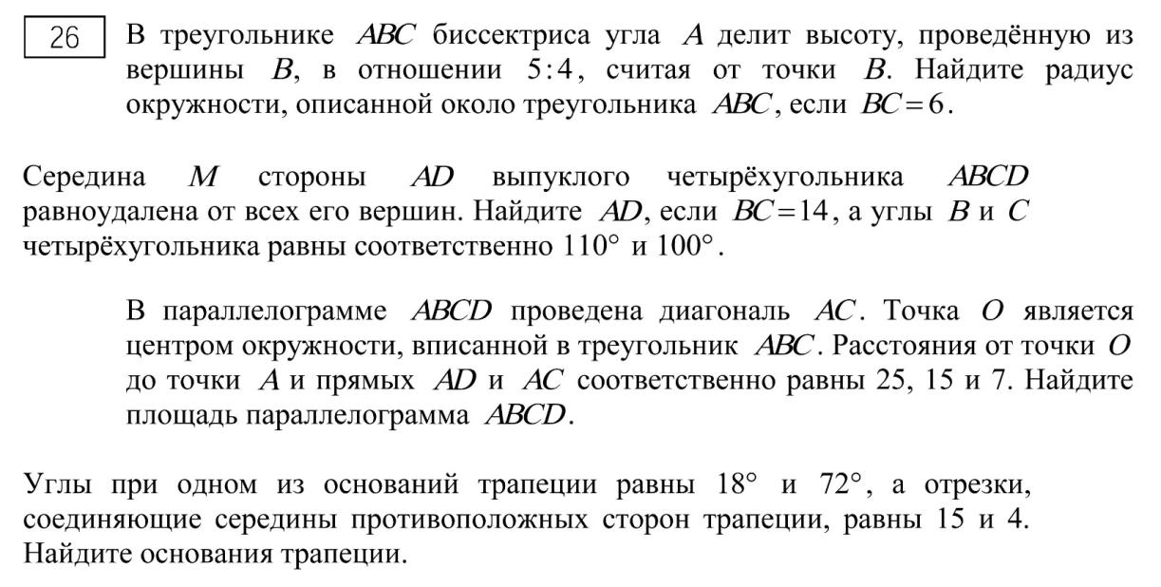
ГИА-2019 9 класс
Процент успешности
1 балл – 0,2%
2 балла – 0,8%

Slide 17
ГИА-2019 9 класс

Slide 18
ГИА-2019 11 класс
Справка об изменениях в КИМ ЕГЭ 2019 года
Содержательных изменений в КИМ ЕГЭ 2019 нет.

Slide 19
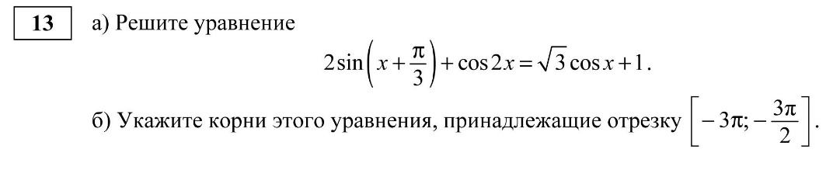
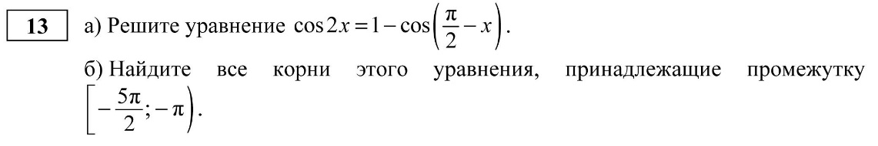
ГИА-2019 11 класс
Демонстрационный вариант-2019 года
Демонстрационный вариант-2018 года

Slide 20
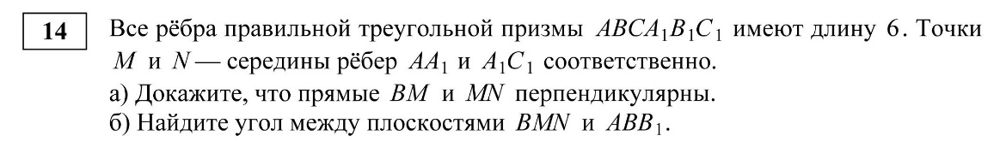
ГИА-2019 11 класс
Демонстрационный вариант-2019 года

Slide 21
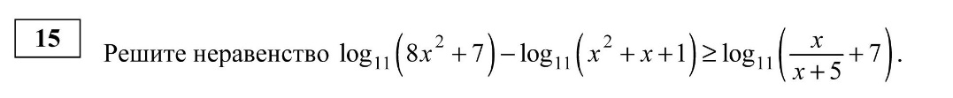
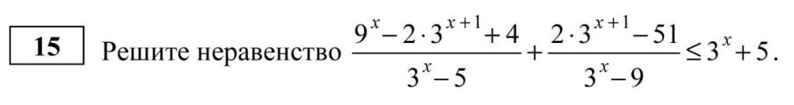
ГИА-2019 11 класс
Демонстрационный вариант-2019 года
Демонстрационный вариант-2018 года

Slide 22
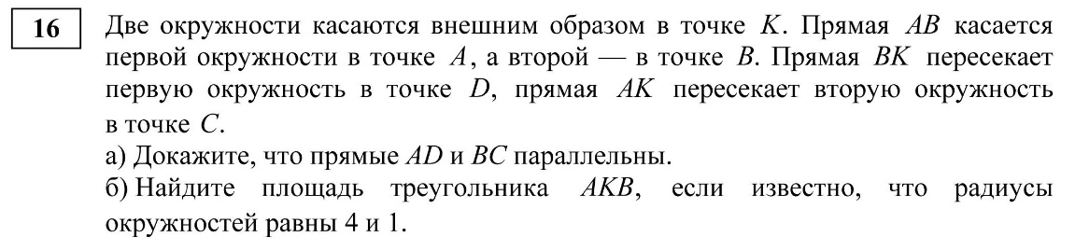
ГИА-2019 11 класс
Демонстрационный вариант-2019 года

Slide 23
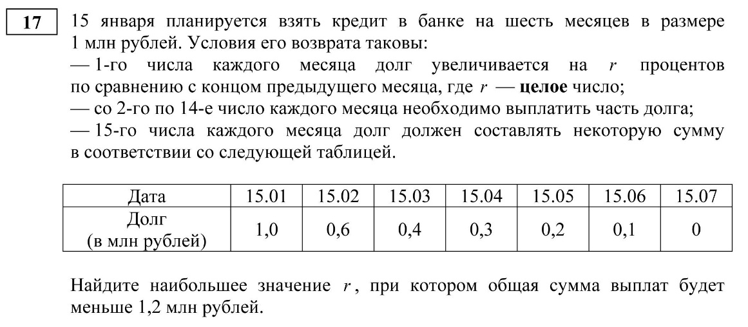
ГИА-2019 11 класс
Демонстрационный вариант-2019 года

Slide 24
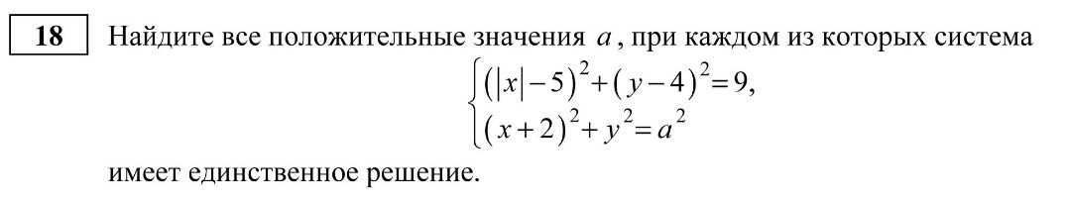
ГИА-2019 11 класс
Демонстрационный вариант-2019 года

Slide 25
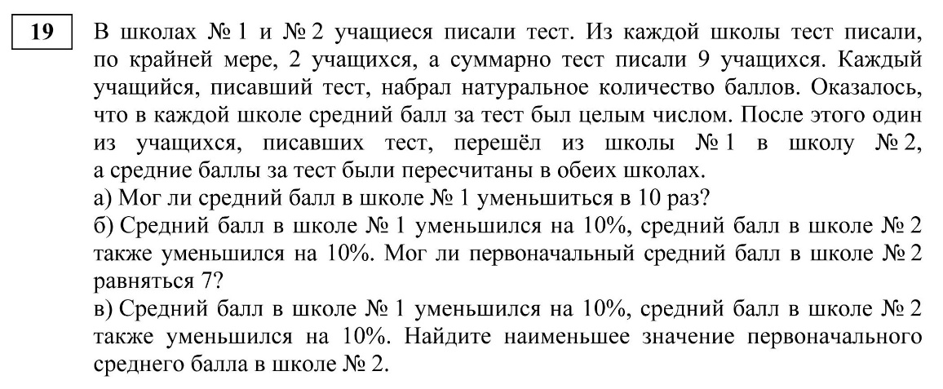
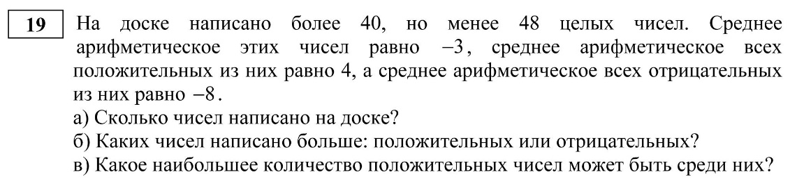
ГИА-2019 11 класс
Демонстрационный вариант-2019 года
Демонстрационный вариант-2018 года

Slide 26
ГИА-2019 11 класс
Сводные данные о результатах ЕГЭ-2018
Математика базовая
Минимальная граница 7 первичных баллов (3 тестовых балла)

Slide 27
ГИА-2019 11 класс
Сводные данные о результатах ЕГЭ-2018
Математика профильная
Минимальная граница 6 первичных баллов (27 тестовых балла)

Slide 28
ГИА-2019 11 класс
Сводные данные о результатах ЕГЭ-2018
Шкала перевода и распределение участников

Slide 29
ГИА-2019 11 класс
Сводные данные о результатах ЕГЭ-2018
Математика профильная

Slide 30
ГИА-2019
Полезная информация
По всем вопросам ГИА вы можете найти информацию в Интернете
Официальный информационный портал
Единого государственного экзамена
Сайт Федерального института
Педагогических измерений
Открытый банк
математических задач ЕГЭ
www.ege.edu.ru
http://fipi.ru
http://mathege.ru/

